Slide 1
AULA 7.2 – USO DE BASES DE DADOS DO IBGE

Slide 2
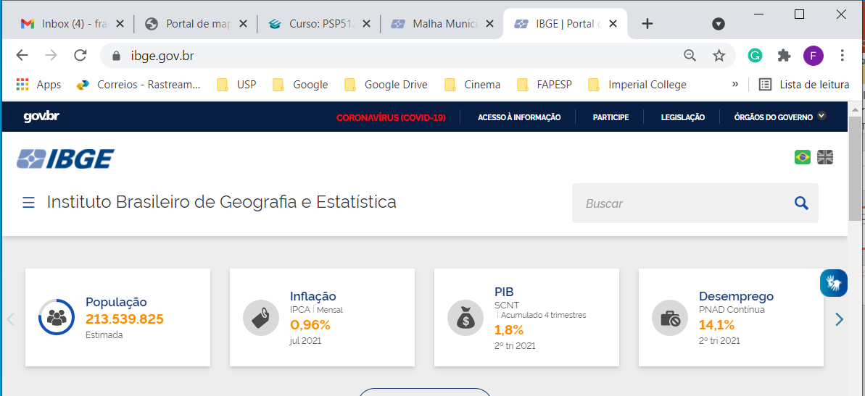
Acessar o Portal de Mapas do IBGE:
https://www.ibge.gov.br/
Acesse o menu no canto superior esquerdo

Slide 3
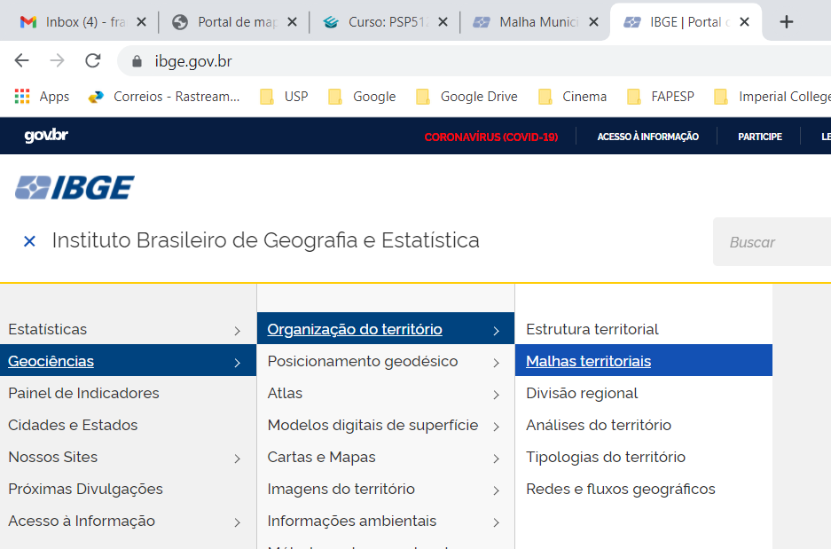
Vá em Geociências > Organização do território > Malhas territoriais
Em ‘Malhas territoriais’, escolha ‘Malha de Setores Censitários’ e vá em ‘Malhas de Setores Censitários por UF (shp)’ e baixe ‘AC_setores_CD2022.zip’
Em ‘Malhas territoriais’, escolha ‘Malha Municipal’ , depois ‘Acre’ e ‘Municípios’

Slide 4
Descompactar os arquivos ‘AC_municipios_2023.zip’ e ‘AC_setores_CD_2022’.
Abrir esses shapes no QGIS e verficar qual o SRC das camadas (Sirgas 2000 – EPSG:4674), investigar suas tabelas de atributos e as respectivas colunas.
Agora que temos os shapes, vamos baixar as tabelas de atributos dos setores censitários com informações do Censo de 2022.

Slide 5
Acessar novamente o Portal de Mapas do IBGE: https://www.ibge.gov.br/
Acesse o menu no canto superior esquerdo e escolha: ‘Estatísticas > Downloads > Censos > Censo_Demografico_2022 > Agregados_por_Setores_Censitarios> ‘Agregados por Setor’ e faça o download dos arquivos compactados ‘Agregados por setores basico BR.zip’ e ‘dicionario_de_dados_agregados_por…xlsx’
Descompacte o primeiro arquivo e investigue o que os dois arquivos baixados contêm.

Slide 6
Vamos agora, usando o mapa de municípios do Acre, criar uma mapa de sua capital, Rio Branco.
Abra a tabela de atributos do mapa de municípios e selecione Rio Branco.
Vá em ‘Exportar > Salvar feições selecionadas como…” e salve o shape com somente Rio Branco.
Abra o shape dos setores censitários e salve uma nova camada com apenas os setores censitários de Rio Branco.

Slide 7
Abra a planilha ‘Agregados_por_setores_Basico_Br’ e o dicionário e identifique os campos presentes na planilha.
Vamos agora, salvar as informações dessa planilha referentes ao município de Rio Branco.
Após, salvar a planilha em .csv, abri-la no QGIS e uni-la com o mapa de setores censitário de Rio Branco

Slide 8
Ao abrirmos a tabela de atributos da camada unida, vemos que agora ela também contém os dados da planilha de dados básico, mas eles ainda não estão salvos – para isso vamos salva essa camada com un novo nome.
Agora que temos as feições dos setores censitários de Rio Branco em conjunto com alguns atributos, podemos fazer mapas temáticos.
Vamos fazer um mapa temáticos da variável número de moradores por domicílio.
Por fim, vamos fazer um figura com o mapa de Rio Branco, Acre e Brasil no lado esquerdo e com o mapa temático no lado direito

